Slide 1
Unit Tesztelés a Gyakorlatban
Logika ellenőrzése Jest keretrendszerrel (Node.js)
2025.05.xx.

Slide 2
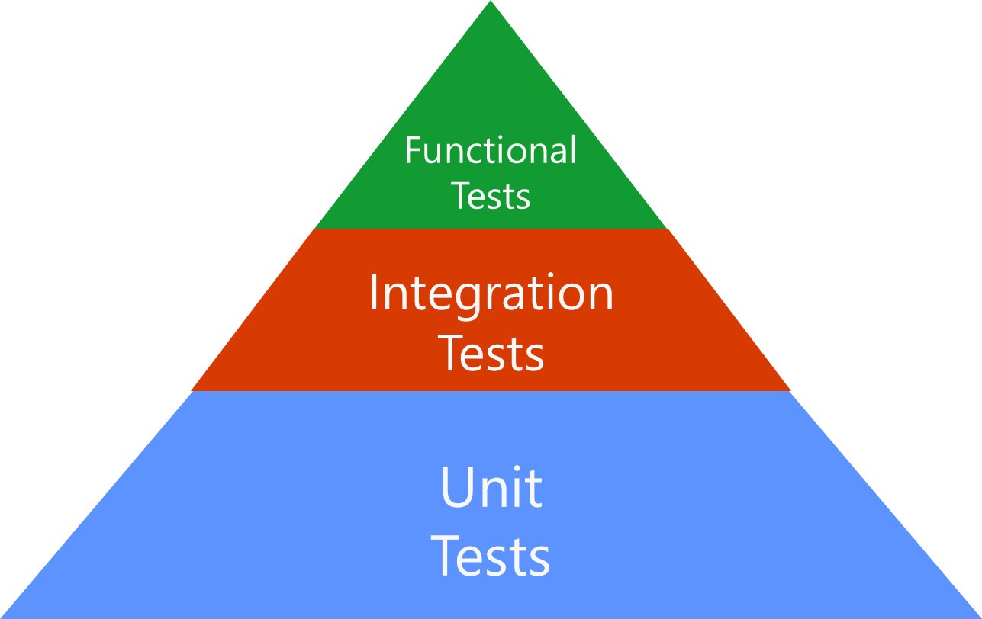
Miért tesztelünk? A Tesztelési Piramis
• E2E (End-to-End):
- A teljes rendszer működése (pl. Cypress, Selenium).
- Lassú, drága.
• Integration (Integrációs):
- Komponensek kapcsolata (pl. API + Adatbázis -> Postman).
• Unit (Egységteszt):
- A legkisebb kódrészletek (függvények) izolált vizsgálata.
- Gyors, olcsó.
Notes:
Oktatói megjegyzés: A vizsgafeladatban a Postman az integrációs teszt volt. Most lemegyünk a piramis aljára, a kód szintjére.

Slide 3


Mi az a Unit Teszt?
Definíció: Olyan módszer, ahol a forráskód egyedi egységeit (függvény) vizsgáljuk.
Előnyök:
• ⏱️ Gyors: Ezredmásodpercek alatt fut.
• 🛡️ Biztonság: Bátran módosíthatod a kódot (Refactoring).
• 📄 Dokumentáció: Megmutatja, hogyan kellene működnie a kódnak.
Módszertan (AAA):
1. Arrange (Előkészítés)
2. Act (Végrehajtás)
3. Assert (Ellenőrzés)

Slide 4
A vizsgafeladat problémája (Scenario)
Feladat: A frontendnek ki kell írnia, hány éve aktív egy zenekar.
Logika a dokumentációból:
• Ha zárt intervallum (pl. "1970-1991"): Vég - Kezdet.
• Ha nyitott (pl. "1973-napjainkig"): 2025 - Kezdet.
Kérdés: Hogyan győződünk meg róla, hogy a számítás mindig helyes, anélkül, hogy mindig elindítanánk a szervert?
Megoldás: Unit teszt!

Slide 5
Az eszköz: Jest
Mi ez? A legnépszerűbb JavaScript tesztelő keretrendszer Node.js környezetben.
Telepítés:
npm install --save-dev jest
Futtatás:
npm test
Fájl elnevezés:
A Jest automatikusan keresi a *.test.js végű fájlokat.

Slide 6
1. Lépés - A tiszta függvény (utils.js)
Hozzunk létre egy utils.js fájlt (adatbázis nélkül!):
function szamolAktivEveket(aktivEvekStr) {
const darabok = aktivEvekStr.split('-');
const kezdoEv = parseInt(darabok[0]);
let vegEv;
if (darabok[1].includes("napjainkig")) {
vegEv = 2025; // Vizsga szerinti fix év
} else {
vegEv = parseInt(darabok[1]);
}
return vegEv - kezdoEv;
}
module.exports = szamolAktivEveket;
Notes:
Oktatói megjegyzés: Emeld ki a split és includes függvényeket.

Slide 7
2. Lépés - A Tesztfájl (utils.test.js)
A teszt szerkezete Jest-ben:
const szamolAktivEveket = require('./utils');
describe('Aktív évek számítása', () => {
test('Lezárt időszak (pl. Queen)', () => {
// Arrange & Act & Assert egyben:
expect(szamolAktivEveket("1970-1991")).toBe(21);
});
});
Magyarázat:
• describe: Tesztek csoportosítása
• test: Egy konkrét eset
• expect(...).toBe(...): Az elvárt eredmény vizsgálata

Slide 8
További tesztesetek (Corner cases)
Mi van, ha a zenekar még aktív?
test('Aktív zenekar (napjainkig -> 2025)', () => {
const bemenet = "1973-napjainkig";
const elvart = 52; // 2025 - 1973
const eredmeny = szamolAktivEveket(bemenet);
expect(eredmeny).toBe(elvart);
});
Notes:
Oktatói megjegyzés: Ez a teszt garantálja, hogy a 'napjainkig' szó kezelése működik.

Slide 9
Eredmény értelmezése
Kimenet a terminálban:
PASS ./utils.test.js
Aktív évek számítása
√ Lezárt időszak (pl. Queen) (2 ms)
√ Aktív zenekar (napjainkig -> 2025) (1 ms)
Test Suites: 1 passed, 1 total
Tests: 2 passed, 2 total
Ha hiba van (PIROS): A Jest megmondja, mit várt (Expected) és mit kapott (Received).
Notes:
Hangsúlyozd: Ha a jövőben a vizsgaszabályzat 2026-ra változik, csak átírod a kódot, lefuttatod a tesztet, és azonnal látod, ha elfelejtetted valahol frissíteni.

Slide 10
Összefoglalás
Mit tanultunk?
• A Unit teszt a kód logikáját vizsgálja izoláltan.
• A Postman (előző óra) a végpontokat és az adatbázist vizsgálja.
• A Jest segítségével automatizálhatjuk az ellenőrzést.
Következő lépés:
Készítsétek el a utils.test.js fájlt a projekt mappájában és futtassátok le!

